Slide 1
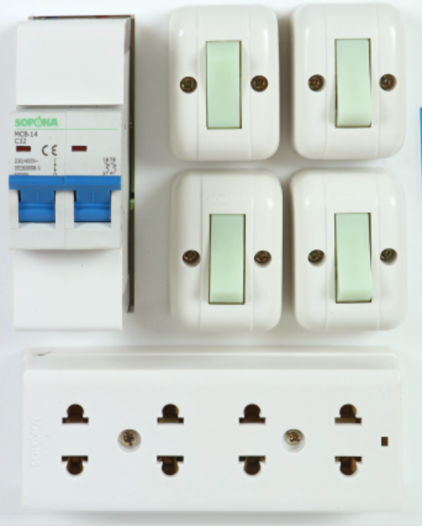

KHỞI ĐỘNG
Hiện nay, trong mỗi gia đình đều có các thiết bị đóng cắt và lấy điện để phục vụ nhu cầu sinh hoạt trong gia đình.
Các em hãy quan sát hình 1.1. và cho biết có những thiết bị đóng cắt và lấy điện nào có trong bảng điện.
Hình 1.1. Bảng điện trong gia đình

Slide 2
Hướng dẫn thực hiện
Trong hình 1.1 có các thiết bị sau:
Thiết bị đóng cắt:
Thiết bị lấy điện:
Công tắc
Ổ cắm
Aptomat

Slide 3



BÀI 1: THIẾT BỊ ĐÓNG CẮT
VÀ LẤY ĐIỆN
TRONG GIA ĐÌNH

Slide 4
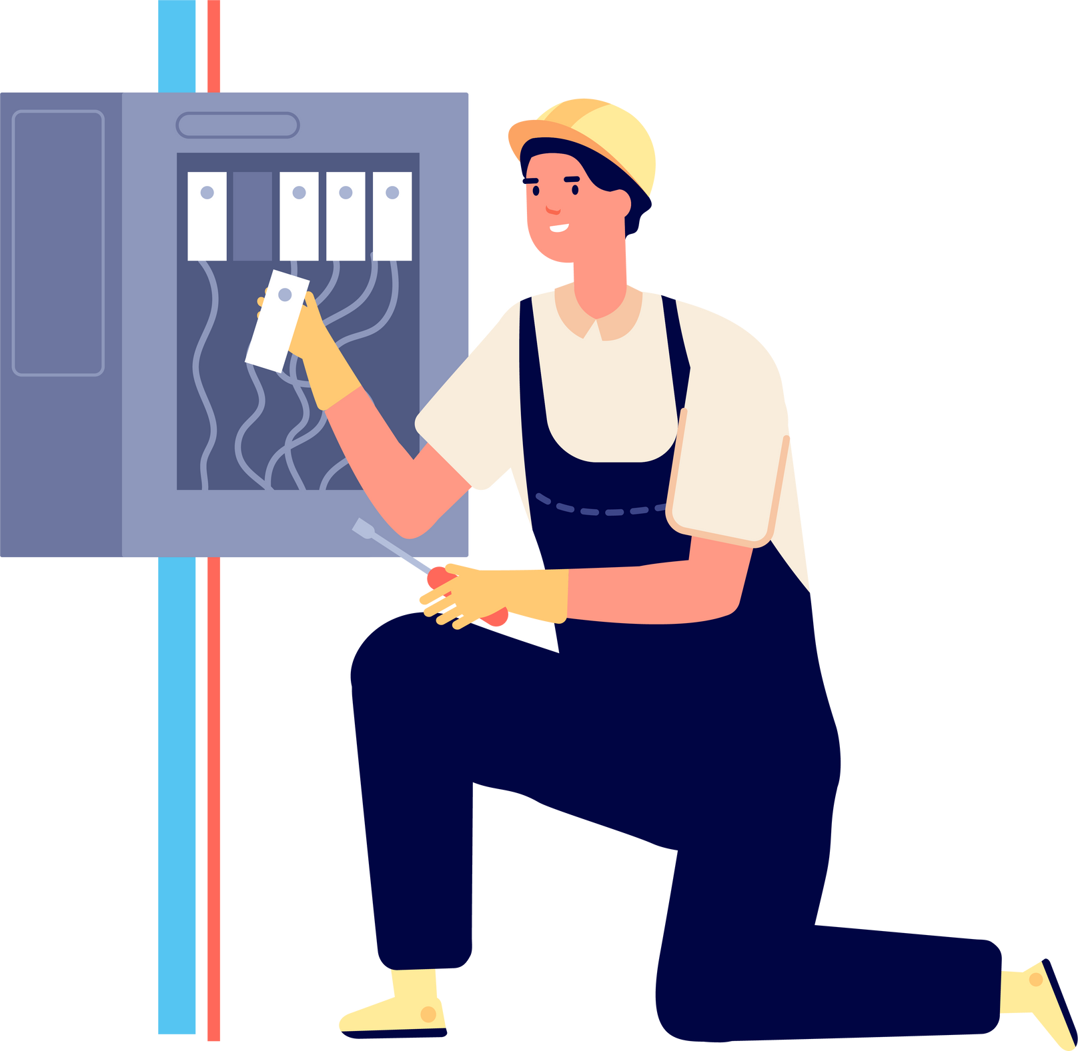
I. THIẾT BỊ ĐÓNG CẮT
NỘI DUNG BÀI HỌC
1
Công tắc điện
2
Cầu dao
3
Aptomat (Circuit breaker – CB)
II. THIẾT BỊ LẤY ĐIỆN
1
Ổ cắm điện
2
Phích cắm điện

Slide 5


PHẦN 1.
THIẾT BỊ ĐÓNG CẮT

Slide 6

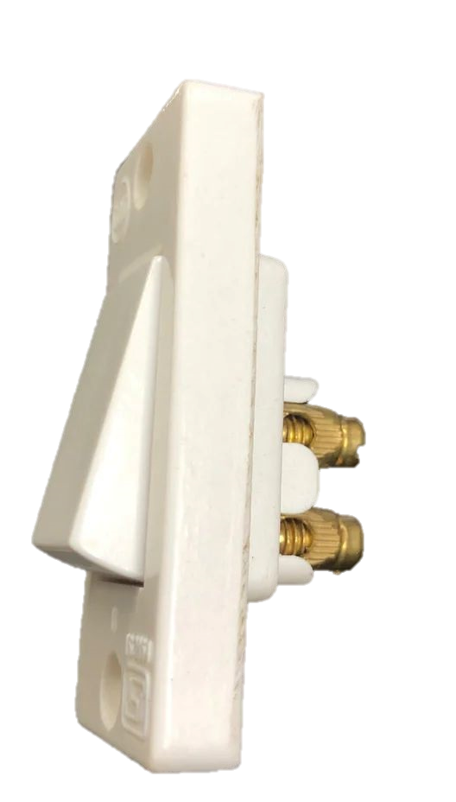


1. Công tắc điện
Quan sát Hình 1.2 và cho biết: Công tắc điện có cấu tạo gồm những bộ phận nào?
KHÁM PHÁ
Nút bật tắt
(1)
(3)
Các cực nối điện
Vỏ
(2)
Hình 1.2. Cấu tạo của công tắc hai cực

Slide 7


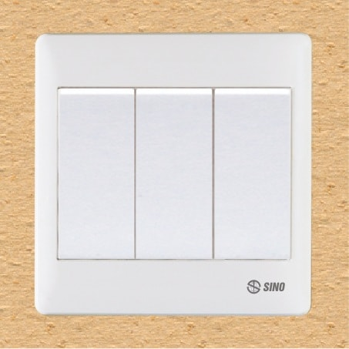
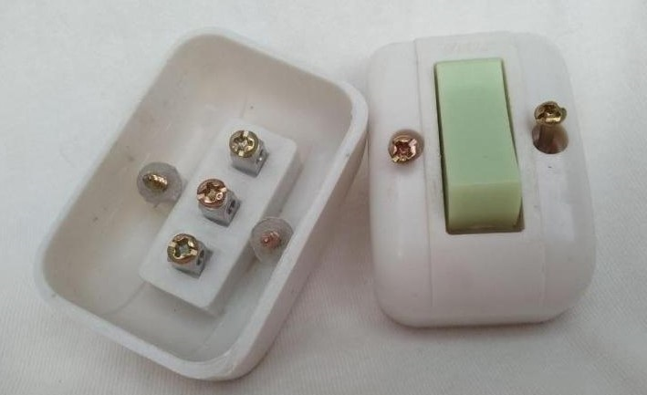
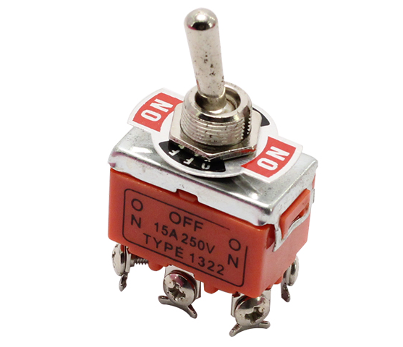
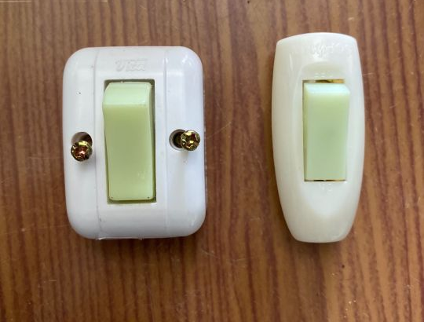
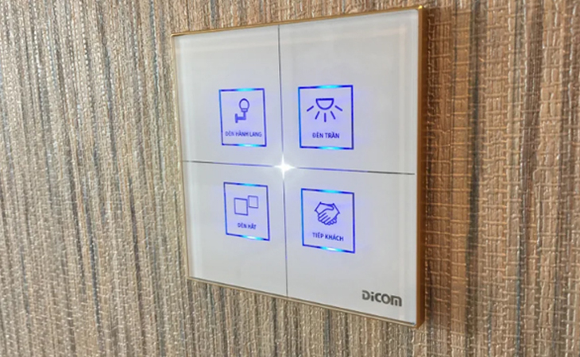
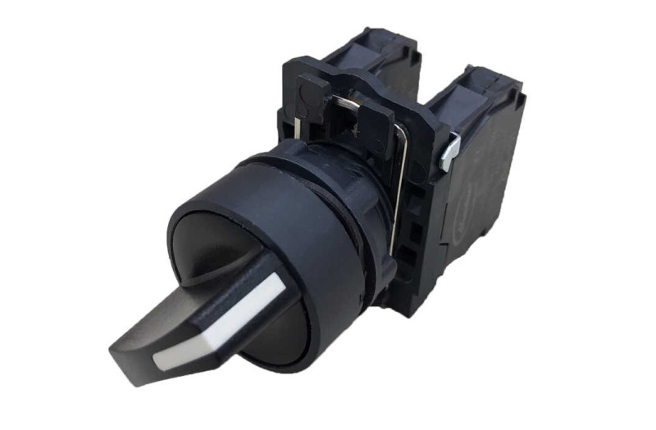
Có nhiều loại công tắc điện khác nhau tùy vào kiểu nút bật tắt và số lượng cực nối điện.
Công tắc hai cực
Công tắc ba cực
Công tắc gạt
Công tắc treo
Công tắc thông minh
Công tắc xoay

Slide 8
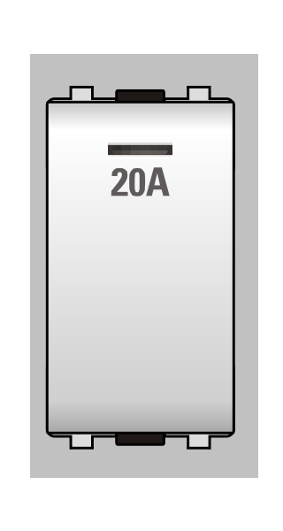
được làm bằng đồng
Là thiết bị dùng để đóng cắt điện cho các đồ dùng, thiết bị điện.
a. Chức năng
Gồm ba bộ phận: nút bật tắt, vỏ, các cực nối điện.
b. Cấu tạo
được làm
bằng nhựa
Thông số về dòng điện, điện áp định mức thường in trên vỏ.
c. Thông số
Công tắc hai cực

Slide 9

Kí hiệu của công tắc trong mạch điện

Slide 10


THỰC HÀNH
Hãy mô tả cấu tạo và đọc thông số kĩ thuật của một số công tắc điện.

Slide 11
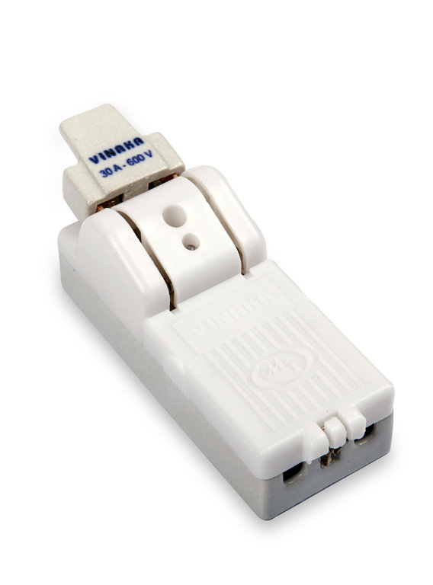
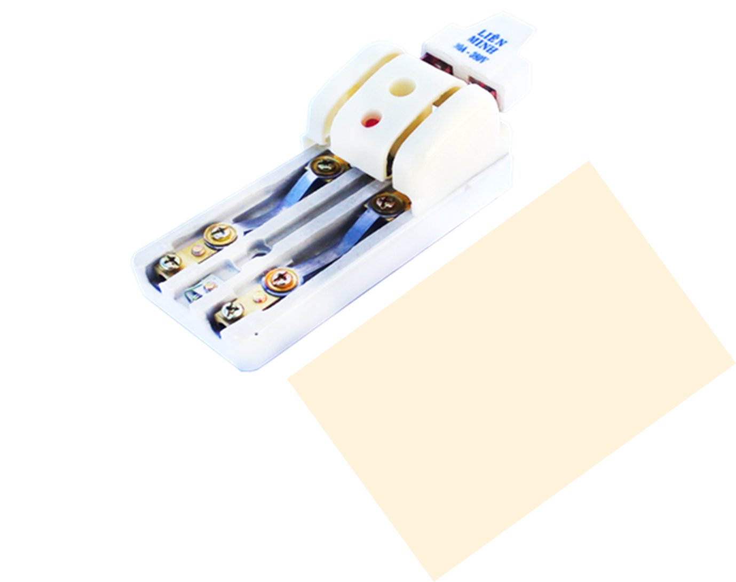
2. Cầu dao
Quan sát hình 1.3 và cho biết: Cầu dao có cấu tạo gồm những bộ phận nào?
KHÁM PHÁ
1
2
Cần đóng cắt
Vỏ
Các cực nối điện
3
Hình 1.3. Cấu tạo của cầu dao một pha

Slide 12
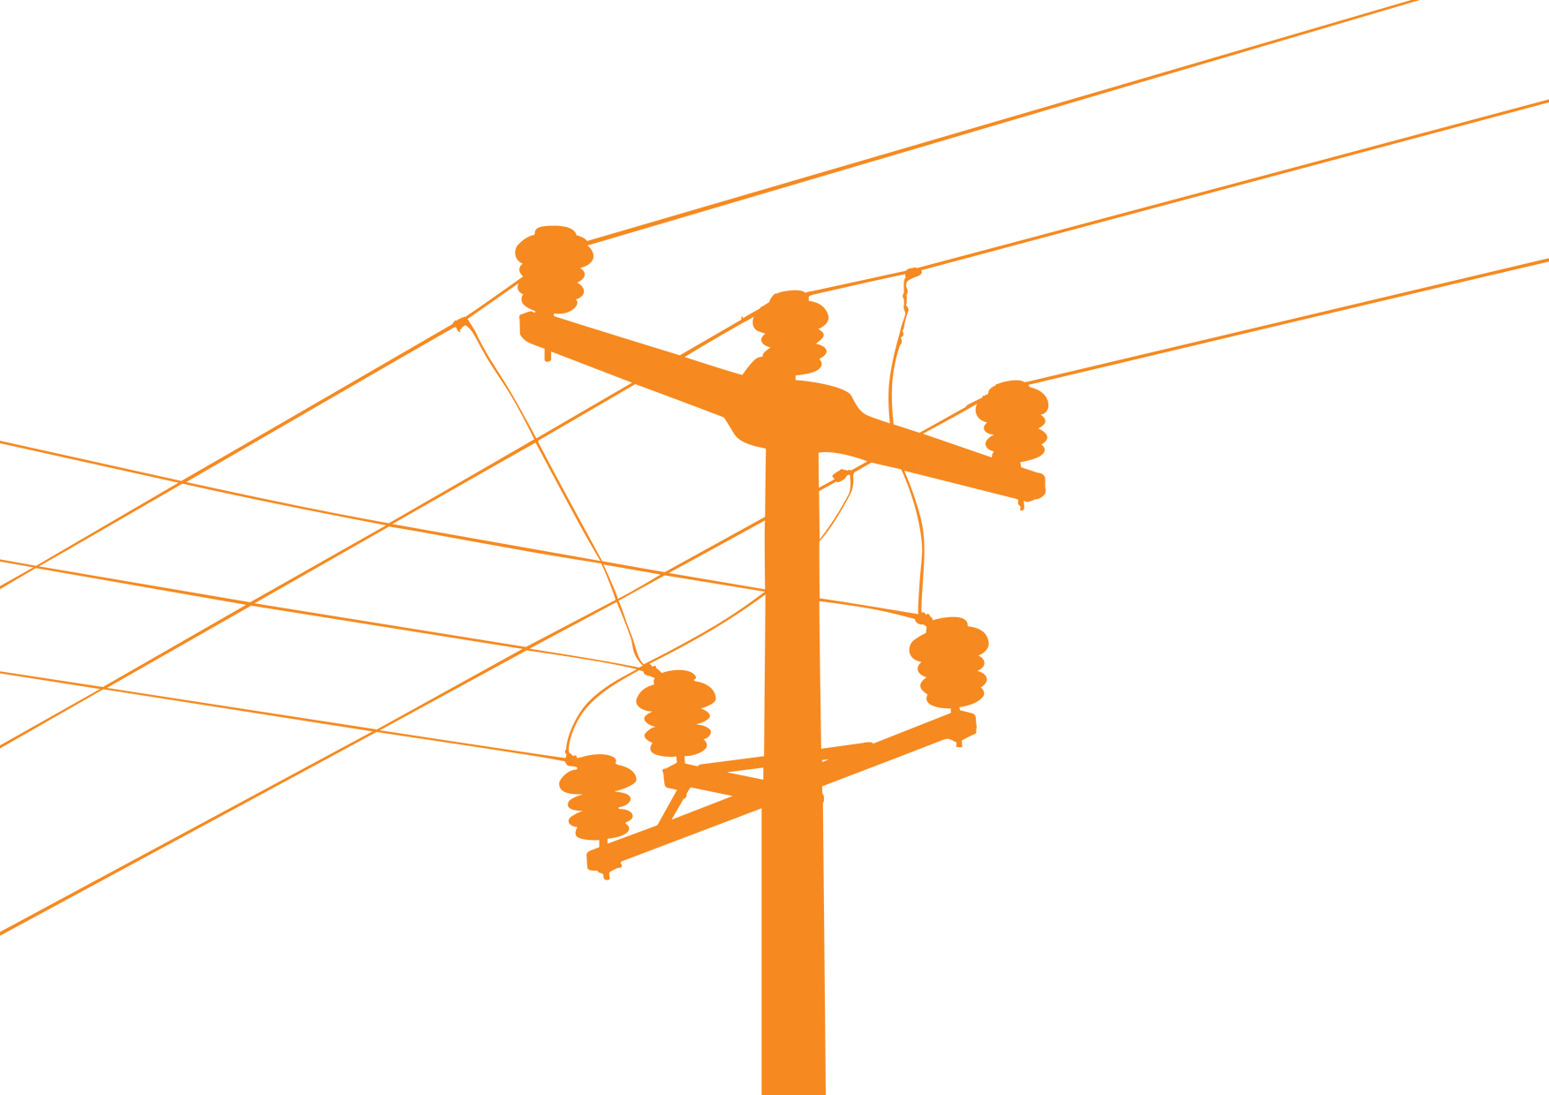
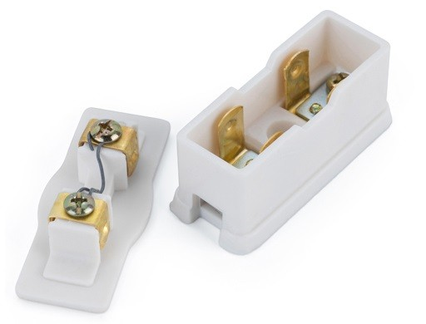
a. Chức năng
Là thiết bị đóng hoặc cắt điện cho toàn bộ hoặc một phần mạng điện trong nhà.
Kết hợp với cầu chì để thực hiện chức năng bảo vệ.
Thường được dùng để đóng cắt điện khi cần kiểm tra, lắp đặt, sửa chữa mạng điện.
Cầu dao một pha
Cầu chì

Slide 13
b. Cấu tạo
Vật liệu chịu nhiệt
1
Cần đóng cắt
2
Đồng
Vỏ
3
Các cực nối điện

Slide 14
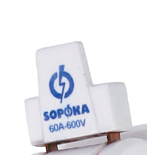

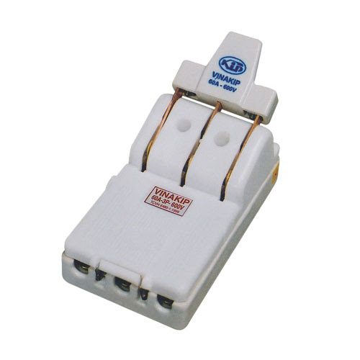
Một số loại cầu dao thường gặp
60A
600V
c. Thông số kĩ thuật
Cầu dao một pha
Thông tin về dòng điện và điện áp định mức của cầu dao thường được ghi trên vị trí tay cầm của cần đóng cắt.
Cầu dao ba pha

Slide 15
Còn nữa….
Có đủ bộ word và powerpoint cả năm tất cả các bài môn: Công nghệ 9 Kết nối tri thức
LH Zalo 0969 325 896
Tailieugiaovien.edu.vn

Slide 16


